Slide 1
Алгоритмы и структуры данных
Лекция 15
Сортировка (продолжение)
1.Сортировка слиянием («разделяй и властвуй»)
    Общая идея метода «разделяй и властвуй»
    Сортировка слиянием (на примере списков)
    Анализ
2.Пирамидальная сортировка (HeapSort)
    Идея
    Реализация
    Анализ алгоритма
02.12.2014
Сортировка

Slide 2
Википедия:
Разделяй и властвуй (лат.divide et impera [дивидэ эт импэра])— принцип государственной власти, к которому часто прибегают правительства государств, состоящих из разнородных частей, и согласно которому лучший метод управления таким государством — разжигание и использование вражды между его частями.
Разделя́й и вла́ствуй (англ. divide and conquer) в информатике — важная парадигма разработки алгоритмов, заключающаяся в рекурсивном разбиении решаемой задачи на две или более подзадачи того же типа, но меньшего размера, и комбинировании их решений для получения ответа к исходной задаче. Разбиения выполняются до тех пор, пока все подзадачи не окажутся элементарными.
Корректность работы алгоритма, следующего парадигме "разделяй и властвуй" чаще всего доказывается с помощью метода математической индукции. А время работы можно определить решив соответствующее реккурентное уравнение.
02.12.2014
Сортировка

Slide 3
Общая идея метода «разделяй и властвуй»
“Divide et impera”
Три стадии:
1. Разделение – разбиение данных на две или более составляющих (части); если размер данных меньше некоторой пороговой величины, то возвращается готовый результат.
2. Рекурсия – рекурсивно решается каждая из подзадач для составляющих.
3. Слияние – полученные результаты для составляющих объединяются (сливаются) в единый результат.
Быстрая сортировка – пример подхода «разделяй и властвуй». Основные фазы: разделение и рекурсивные вызовы. Фаза слияния тривиальна и не требует дополнительных действий.
02.12.2014
Сортировка

Slide 4
Идея алгоритма сортировки слиянием –усовершенствованного варианта сортировки вставками (включениями)
Последовательность разбивается на 2 части
Обе половины сливаются при помощи объединения элементов в упорядоченные пары
Полученная т.о. последовательность снова разбивается на 2 части и упорядоченные пары из этих частей сливаются в упорядоченные четвёрки, затем в восьмёрки и т.д., пока не будет упорядочена вся последовательность длиной n
02.12.2014
Сортировка

Slide 5
Пример
40 | 10 | 15 | 5 | 12 | 30 | 2 | 11
разбиваем на 2 части
40 | 10 | 15 | 5
сливаем
12, 40 | 10,30 | 2, 15 | 5,11
разбиваем на 2 части
12 | 30 | 2 | 11
12, 40 | 10,30
сливаем
пары
2, 12, 15, 40 | 5, 10, 11, 30
разбиваем на 2 части
2, 15 | 5,11
2, 12, 15, 40
сливаем
четвёрки
2, 5, 10, 11, 12, 15, 30, 40
5, 10, 11, 30
Как происходит слияние
2-х упорядоченных последовательностей?
02.12.2014
Сортировка

Slide 6
Продолжение примера
Пусть надо слить 2 последовательности: 6, 9, 13 и 2, 3, 7, 19
Номер шага
1.В результат помещается меньший элемент
2. Если элемент одной из последовательностей поместился в результат, на следующем шаге будет сравнение её следующего элемента с прежним элементом другой последовательности
3. Конец, когда индексы обеих последовательностей станут больше граничных
Последова-тельность 1
Последова-тельность 2
Результат
1 | 2 | 3 | 4 | 5 | 6 | 7
6* | 6* | 6* | 6 | 6 | 6 | 6
9 | 9 | 9 | 9* | 9* | 9 | 9
13 | 13 | 13 | 13 | 13 | 13* | 13
2* | 2 | 2 | 2 | 2 | 2 | 2*
3 | 3* | 3 | 3 | 3 | 3 | 3
7 | 7 | 7* | 7* | 7 | 7 | 7
19 | 19 | 19 | 19 | 19* | 19* | 19*
2 | 2 | 2 | 2 | 2 | 2 | 2
 | 3 | 3 | 3 | 3 | 3 | 3
 |  | 6 | 6 | 6 | 6 | 6
 |  |  | 7 | 7 | 7 | 7
 |  |  |  | 9 | 9 | 9
 |  |  |  |  | 13 | 13
 |  |  |  |  |  | 19
* отмечены элементы, которые сравниваются на текущем шаге.
02.12.2014
Сортировка

Slide 7
Сортировка слиянием линейного списка известной длины
void MergeSort (list L, int n )
{
if (n >= 2)
{
расщепить список L на два списка, выделив в L1 первые ⎣n/2⎦ элементов и сохранив в L следующие ⎡n/2⎤ элементов;
MergeSort ( L1, ⎣n/2⎦ );
MergeSort ( L, ⎡n/2⎤ );
Merge (L, ⎡n/2⎤, L1, ⎣n/2⎦) ; //Слияние L = L+L1
}
} //MergeSort
Вспомогательная функция: Merge (List1, n1, List2, n2)
02.12.2014
Сортировка

Slide 8
Сортировка слиянием
Пример (разделение и рекурсивные вызовы )
у п о р я д о ч и в а н и е
у п о р я д о
ч и в а н и е
у п о
р я д о
ч и в
а н и е
у
п о
р я
д о
ч
и в
а н
и е
п
о
р
я
д
о
и
в
а
н
и
е
02.12.2014
Сортировка

Slide 9
Сортировка слиянием
Пример (слияния и рекурсивные возвраты )
п
О
р
я
д
о
И
в
а
н
и
е
у
О п
р я
д о
ч
в И
а н
е и
О п у
д о р я
в И ч
а е и н
д О о п р у я
а в е И и н ч
а в д е И и н О о п р у ч я
02.12.2014
Сортировка

Slide 10
Сортировка слиянием
Анализ сложности
Высота дерева рекурсивных вызовов ⎡log₂n⎤ .
На каждом ярусе не более Сn операций.
Всего не более Сn ⎡log₂n⎤ , т.е. O (n log₂n).
Более формально для числа операций Т(n) , требуемых алгоритмом, следует записать рекуррентное соотношение
T(n) = T(⎣n/2⎦ ) + T(⎡n/2⎤ ) + u (n); T(1) = b.
Разделение+Слияние: u (n) ≤ an;
Тогда T(n) = O (n log₂n). (докажем это)
02.12.2014
Сортировка

Slide 11
Сортировка слиянием
Анализ сложности
(2а) Итеративное решение
Пусть n = 2^{q} (для простоты).
Тогда T (n) = 2T (n/2) + an; T (1) = b.
T (n) = 2(2T (n/2²) + an/2) + an= 2²T (n/2²) + 2an=
= 2²(2T (n/2³) + an/2²) + 2an= 2³T (n/2³) + 3an=
=…= 2^{k}T (n/2^{k}) + kan;
При k=q: T (n/2^{k}) =T (1) = b, 2^{k} = n, q = log₂n
Тогда T (n) = 2^{k}T (n/2^{k}) + kan = bn + an log₂n ≤ Cn log₂n ,
где С = a + b (например).
Т.о. T (n) = O (n log₂n).
02.12.2014
Сортировка

Slide 12
Сортировка слиянием
Анализ сложности
(2б) По индукции покажем, что решение
T (n) = T (⎣n/2⎦ ) + T (⎡n/2⎤ ) + u(n); T (1) = b
при u (n) = O (n) есть T (n) = O (n log₂n).
Пусть u (n) ≤ аn и T (k) ≤ Ck log₂k при k < n.
T (n) ≤ C ⎣n/2⎦ log₂ ⎣n/2⎦ + C ⎡n/2⎤ log₂ ⎡n/2⎤ + аn ≤
⎣x⎦ ≤ x, ⎡x⎤ < x + 1
C ⎣n/2⎦ log₂(n/2)+ C ⎡n/2⎤ log₂ (n/2 +1) + аn ≤
⇓
02.12.2014
Сортировка

Slide 13
Анализ сложности (2б - продолжение)
C ⎣n/2⎦ log₂(n/2)+ C ⎡n/2⎤ log₂ (n/2)(1 + 2/n) + аn ≤
≤ C ⎣n/2⎦ log₂(n/2)+ C ⎡n/2⎤ log₂ (n/2)+C ⎡n/2⎤ log₂(1 + 2/n) + аn ≤
log₂ (x +1) ≤ x, ⎣n/2⎦ + ⎡n/2⎤ = n
≤ C n log₂(n/2)+ C ⎡n/2⎤ (2/n) + аn ≤
≤ C n log₂(n/2)+ C (n/2+1) (2/n) + аn ≤
≤ C n log₂n + C (1 + 2/n) + (а – С)n ≤ C n log₂n (при C > a)
02.12.2014
Сортировка

Slide 14
Сортировка слиянием
Восхоящее слияние
Сначала сортируются соседние элементы, затем пары соседних элементов, затем четвёрки, восьмёрки и т.д.
у ⎢п ⎢о ⎢р ⎢я ⎢д ⎢о ⎢ч ⎢и ⎢в ⎢а ⎢н ⎢и⎢е
п у ⎢о р ⎢ д я ⎢ о ч ⎢ в и ⎢а н ⎢ е и
о п р у ⎢ д о ч я ⎢ а в и н ⎢ е и
д о о п р у ч я ⎢ а в е и и н
а в д е и и н о о п р у ч я
Реализация на линейных структурах данных: списках, файлах, массивах
02.12.2014
Сортировка

Slide 15

3. HeapSort
  Пирамидальная сортировка – усовершенствованная сортировка выбором
1 этап:
построение пирамиды – предварительная обработка, частичное упорядочение
2 этап:
сортировка путём выбора элементов в нужном порядке
02.12.2014
Сортировка

Slide 16
  Пирамидальная сортировка (HeapSort)
Бинарное дерево является пирамидой (Heap),
если у каждого узла дерева нет сыновей
с ключами большими (меньшими), чем ключ в этом узле.
Инвариант пирамиды H:
(∀ b ∈ H:
((not Null (Left(b)) → (Root (Left(b)).key ≤ Root (b).key )
&
((not Null(Right(b)) → (Root(Right(b)).key ≤ Root(b).key ))
Это было ранее (Treaps)
Замечание про отношение ≤ (≥, <, >)
02.12.2014
Сортировка

Slide 17
HeapSort
a[1..20]
1
2
3
4
5
6
7
8
9
10
11
12
13
14
15
16
17
18
19
20
a[i]
отец
a[2i]
a[2i+1]
(1 < i ≤ n) → ( a [i / 2] ≥ a [i] )
Лев.сын
Прав.сын
02.12.2014
Сортировка
Размещение «ровной» пирамиды в массиве по ярусам

Slide 18
Heap Sort
Первая фаза - построение пирамиды
1
2
3
4
5
6
7
8
9
10
11
12
Нижний слой: (n / 2 + 1).. n
n / 2
n / 2 + 1
02.12.2014
Сортировка
n

Slide 19
Первая фаза - построение пирамиды
Считаем, что нижний слой a[(n / 2 + 1).. n] имеется.
Добавляем элементы в пирамиду, уменьшая i от n / 2 до 1
Для очередного добавления
L (1 ≤ L ≤ r / 2)
a[L+1..r] - фрагмент пирамиды
a[L] - добавляем
L + 1
Замечание: добавлять можно наверх или снизу
r (r ≤ n)
02.12.2014
Сортировка

Slide 20
Фаза 1: формирование пирамиды
for (int i=(n / 2); i>0; i--)
n div 2
Heap
Heap
Heap
Heap
Heap
1
n
02.12.2014
Сортировка

Slide 21
Построение пирамиды
Heap(p, q) ≡
(∀i∈p..(q / 2): (a[i] ≥ a[2i]) & (a[i] ≥ a[2i+1])*)
*при 2i+1 ≤ q
void sift(T &a, int le, int ri); // le = L
//Предусловие: Heap(le+1, r)
//Постусловие: Heap(le, r)
Если для a[L] свойство пирамиды не выполняется, то обменять a[L] с max(a[2L], a[2L+1]*) и т.д. в глубь пирамиды
02.12.2014
Сортировка

Slide 22
template <typename T, typename E>
void sift(T &a, int le, int ri)
{ int i=le;
int j=2*i;
E y=a[i];
while (j<=ri)
{ //i - номер текущего места y
//j - номер левого "опорного" элемента
if (j<ri) //оба "опорных" входят в массив
if(a[j] < a[j+1])j++; //выбрали max из "опорных"
if (y >= a[j]) break; //встали на место
//идем "вниз":
a[i] = a[j];
i = j; j = 2*i;
}
a[i] = y;
}// sift
i
j
j’
02.12.2014
Сортировка

Slide 23
Построение пирамиды. Пример
44 55 12 42 │ 94 18 06 67
¹
¹
2
³
2
³
67
⁴
94
⁵
18
⁶
06
⁷
⁴
94
⁵
18
⁶
06
⁷
42
⁸
67
⁸
¹
¹
94
2
18
³
2
18
³
67
⁴
55
⁵
12
⁶
06
⁷
67
⁴
94
⁵
12
⁶
06
⁷
42
⁸
02.12.2014
42
⁸
Сортировка

Slide 24
Построение пирамиды. Пример продолжение
44 55 12 42 │ 94 18 06 67
94
¹
¹
67
2
18
³
94
2
18
³
44
⁴
55
⁵
12
⁶
06
⁷
67
⁴
55
⁵
12
⁶
06
⁷
42
⁸
42
⁸
02.12.2014
Сортировка

Slide 25
Фаза 2: полное упорядочение
Максимальный элемент
Обмен a[1]↔a[n]
просеивание
Обмен a[1]↔a[n]
1
n
02.12.2014
Сортировка

Slide 26
Фаза 2: полное упорядочение
1
n
Heap
Heap
Heap
Sort
Heap
Sort
for (int i=n; i>1; i--)
Sort
Sort
02.12.2014
Сортировка
Sort

Slide 27
// фаза 2: полное упорядочение
for (int i=n; i>1; i--)
{
E x = a[1]; a[1] = a[i]; a[i] = x;
sift <T,E> ( a, 1, i-1 );
}
≤
Heap
Sort
1
i
n
02.12.2014
Сортировка

Slide 28
template <typename T, typename E>
void heapSort(T &a)
{ int n = nElements(a)-1;
// n - номер последнего элемента (массив [1..n])
// фаза 1: формирование пирамиды
for (int i=(n / 2); i>0; i--)
sift <T,E> ( a, i, n );
// фаза 2: полное упорядочение
for (int i=n; i>1; i--)
{
E x = a[1]; a[1] = a[i]; a[i] = x;
sift <T,E> ( a, 1, i-1 );
}
} // heapSort
02.12.2014
Сортировка

Slide 29
Задание:
Самостоятельно
разобрать примеры
работы алгоритма
с n ≈ 10÷15
Показать визуализацию
02.12.2014
Сортировка

Slide 30
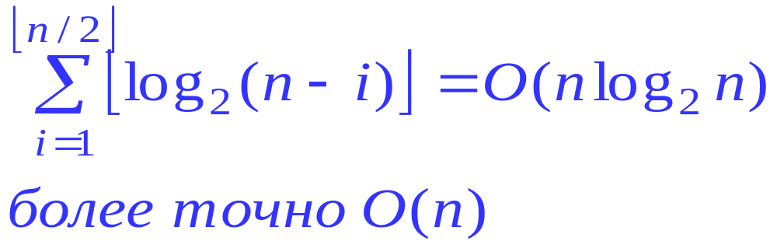
Анализ алгоритма
Высота пирамиды = ⎣log₂n⎦
1
0
2
3
1
4
5
6
7
2
8
9
10
11
3
Сумма по всем шагам цикла
Фаза построения пирамиды:
02.12.2014
Сортировка

Slide 31
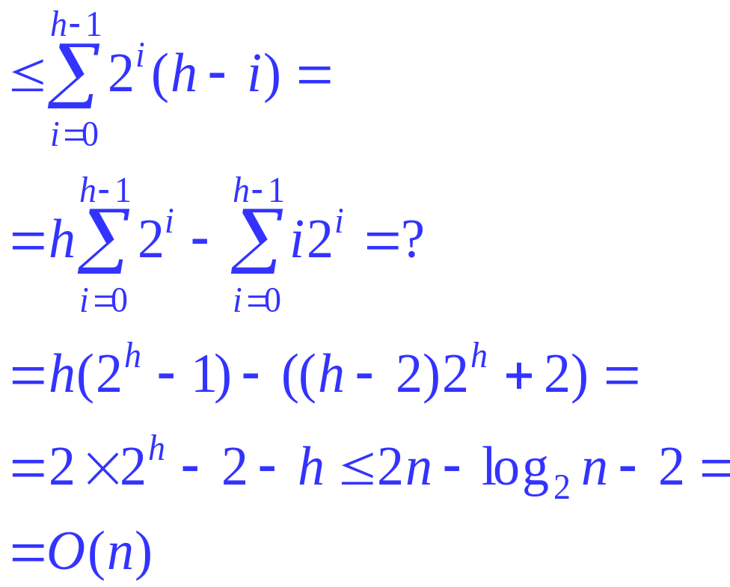
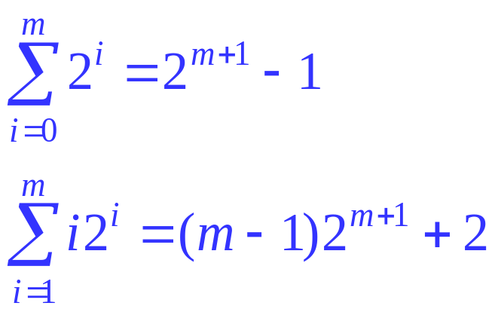
Оценка O(n) сложности фазы построения пирамиды
Общее количество шагов внутреннего цикла (внутри процедуры Sift) ≤
( i – номер уровня, h – высота дерева, h = ⎣log₂n⎦ , h ≤ log₂n , число узлов на уровне i равно 2^{i} )
2^{h} ≤ n
h ≤ log₂n
02.12.2014
Сортировка

Slide 32
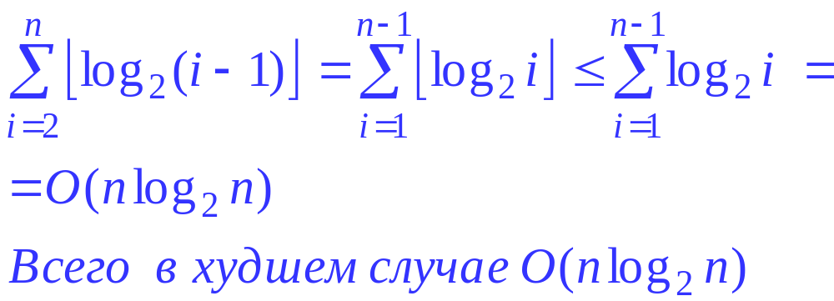
Анализ алгоритма
Высота пирамиды = ⎣log₂n⎦
Этап (фаза) полного упорядочивания
02.12.2014
Сортировка

Slide 33
Характерные особенности пирамидальной сортировки
Для малых n сортировка неэффективна
Для больших n даёт оценку n log₂n даже в хушем случае
Неестественное поведение, т.е. наибольшая эффективность достигается в случае, когда элементы исходной последовательности располагаются в основном в порядке, обратном нужному
02.12.2014
Сортировка

Slide 34
КОНЕЦ ЛЕКЦИИ
02.12.2014
Сортировка

